Slide 1
«Детский сад – наш второй дом» или «Дом – 2»
Проект
Группа №8
«Веснушки»
2016 год

Slide 2
Сроки реализации проекта: 3-4 недели
Участники:
дети подготовительного возраста, воспитатели, родители воспитанников.
Тип проекта: познавательно-творческий
Виды деятельности: игровая, познавательная, продуктивная, работа с родителями.
Обоснование выбора темы, ее актуальность:
Детский сад – второй «дом» для детей. В детском саду работают разные сотрудники, которые заботятся о детях, создают для них комфортные условия.
Мы, сотрудники ДОУ, должны помочь детям увидеть роль каждого сотрудника, его значимость, воспитывать у детей любовь к детскому саду и его традициям, уважение к сотрудникам, бережное отношение к среде и игрушкам.

Slide 3
Цель проекта:
Сформировать и систематизировать представления детей о детском саде, его истории. Активное участие в праздновании родителей.
Задачи:
Воспитывать любовь к своему детскому саду, сотрудникам, гордость за детский сад, бережное отношение к ценностям детского сада.
Привлечь внимание детей к истории детского сада, развивать их познавательную активность.
Учить бережно относиться к традициям детского сада.
Закрепить умение детей выражать в продуктивной деятельности свои знания и впечатления.
Развивать гражданские чувства, воспитывать нравственность и патриотизм.
Ожидаемый результат:
Развитие у детей чувства привязанности к дому, семье, детскому саду, любимым и близким людям, чтобы детский сад стал действительно вторым домом.
Вовлечение родителей в педагогический процесс ДОУ, укрепление заинтересованности в сотрудничестве с детским садом.

Slide 4
Ход проекта:
Выбор темы проекта, формулирование проблемных
вопросов.
Мотивация:
Скоро праздник – День Рождения детского сада. Кто такие «дошкольные работники»? Кого поздравляют в этот праздник? Обо всех ли мы знаем? Готовы поздравлять?
Что вы знаете про наш детский сад и его сотрудников?
Что ещё хотим узнать?
Что мы знаем | Что мы хотим узнать | Что сделать, чтобы узнать
детский сад посещает много детей в детском саду дети занимаются, играют, готовятся к школе, гуляют… в детском саду работают взрослые, которые заботятся о детях | Кто работает в детском саду? (помещения, профессии) Что делает воспитатель, няня, медсестра, повар…? Когда появился детский сад? Кто его построил? Почему так назвали? Как подготовиться к празднованию? Как отпраздновать День рождения д/сада ? | Спросить у взрослых-сотрудников Сходить на экскурсию по детскому саду и посмотреть самим Посмотреть в книгах Рассмотреть стенды в детском саду Посмотреть в компьютере

Slide 5
Юбилейный День рождения
Отмечает Детский сад!
И об этом, без сомненья,
Все сегодня говорят!!!

Slide 6
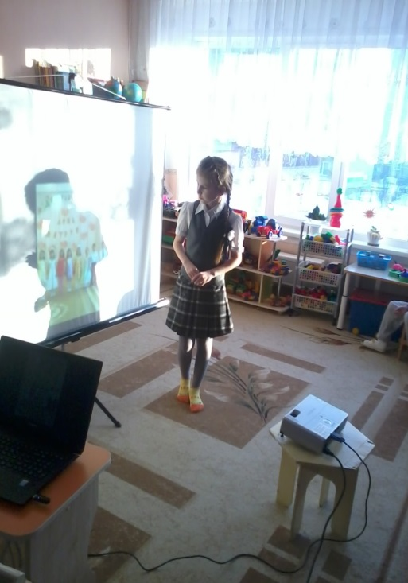
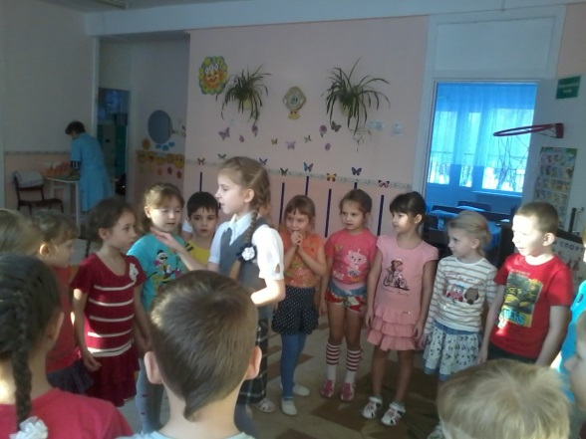
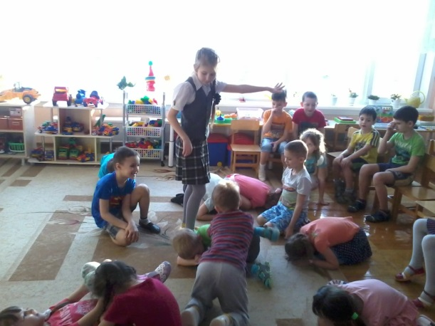
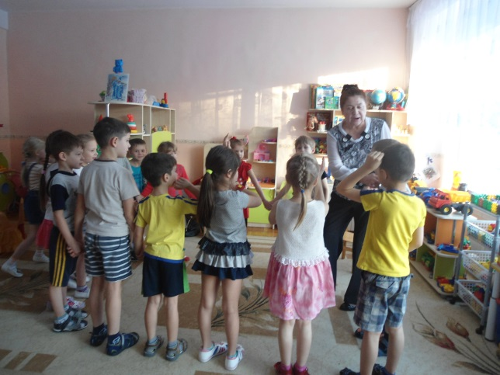
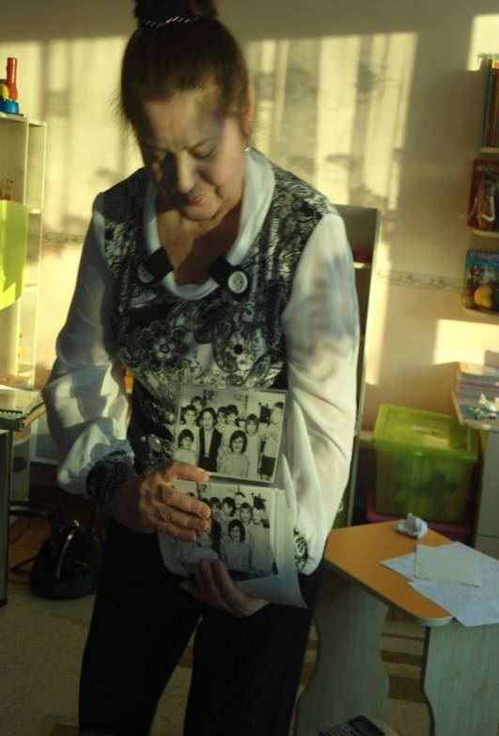
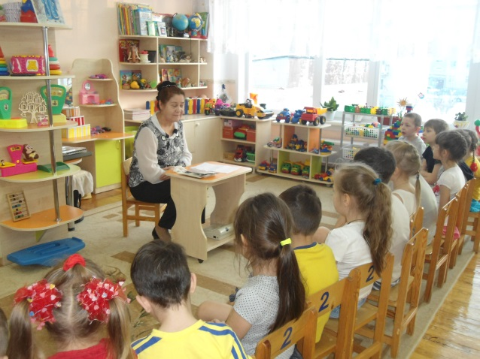
Как много мы узнали на встрече с ветераном!
Мы очень рады были и в игры поиграли!
Как не заметно время пролетело, А ведь недавно садик посещала я! Теперь учусь я в школе: уроки, перемены. И вот сюда лишь в гости я зашла!

Slide 7
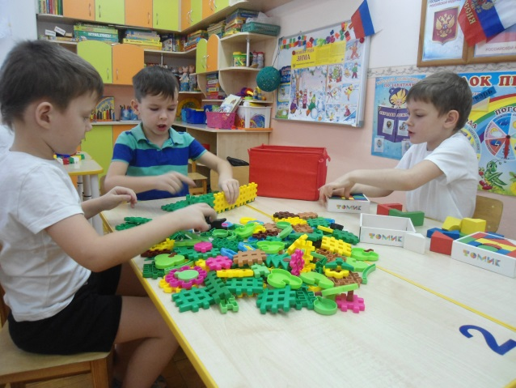
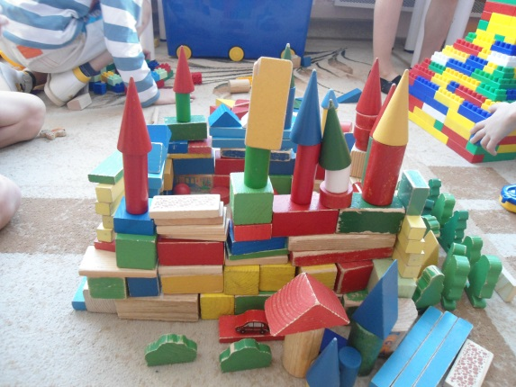
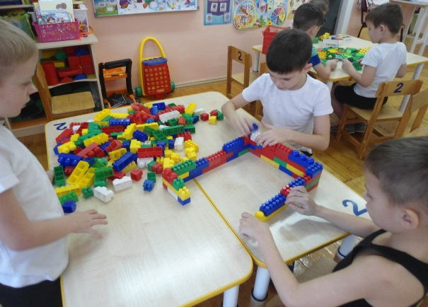
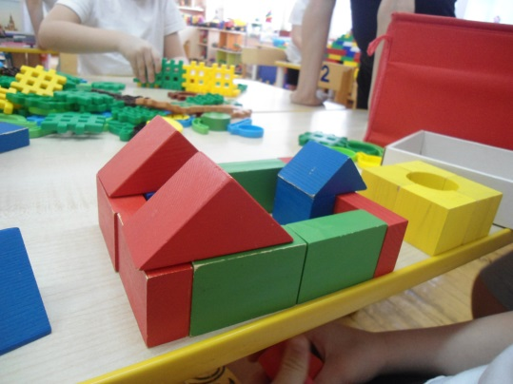
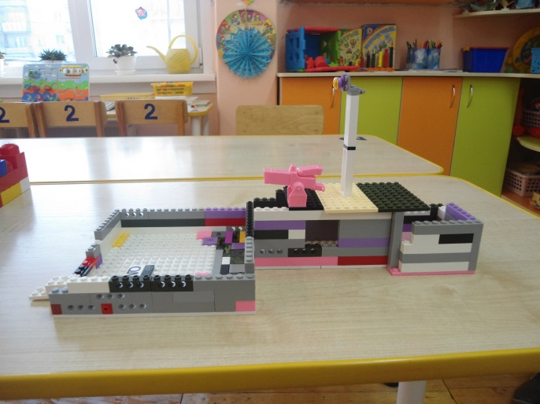
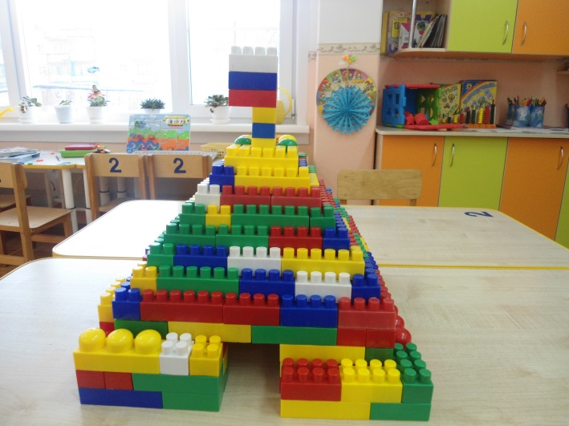
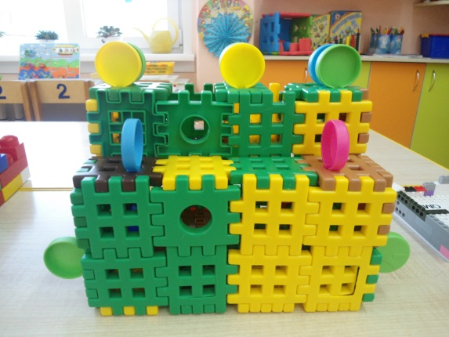
Наш любимый детский сад.
Из конструктора слепили Наш любимый детский сад Он надёжный и красивый! В нём пожить бы каждый рад!

Slide 8
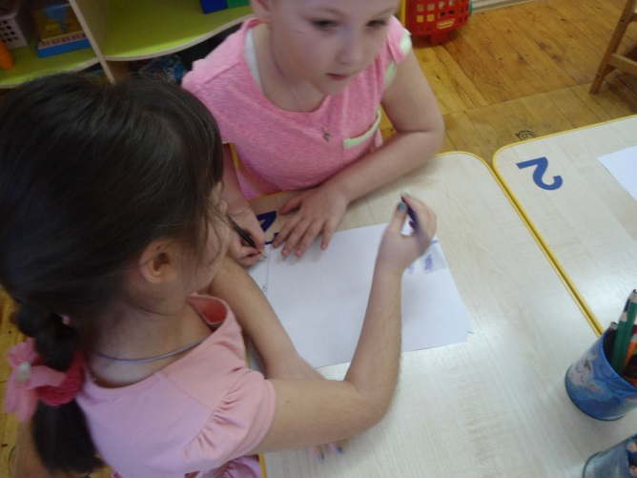
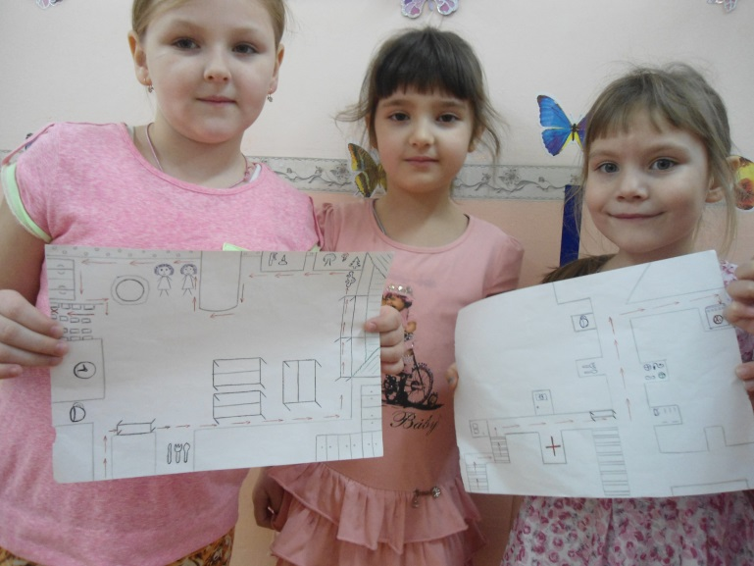
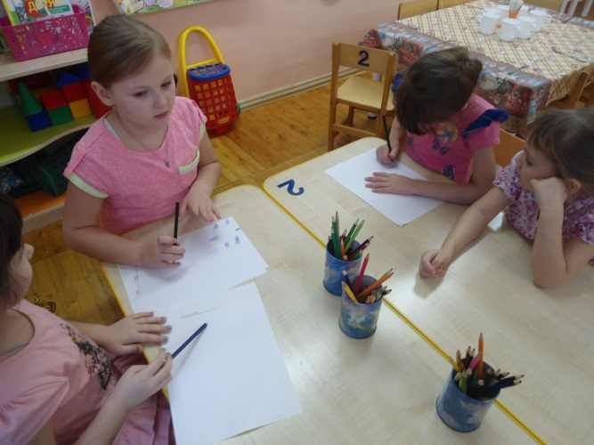
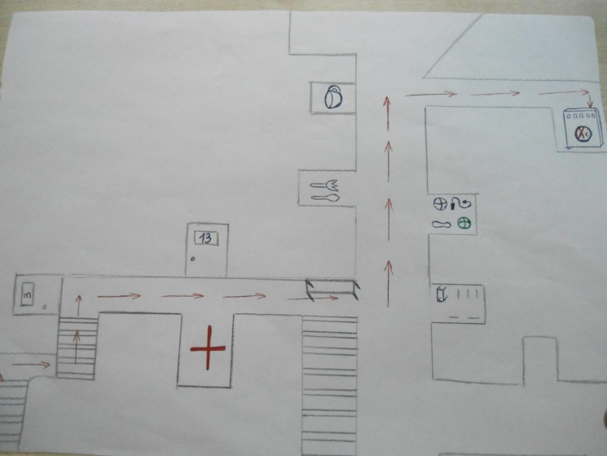
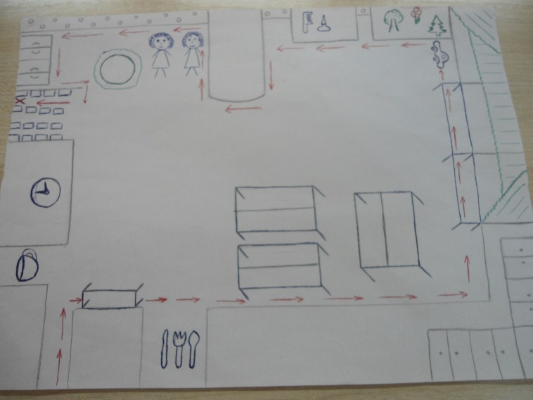
План группы, детского сада.
Да! Не лёгкая задача: План детсада накидать. Вот придумали! Удача Стала вдруг нас посещать

Slide 9
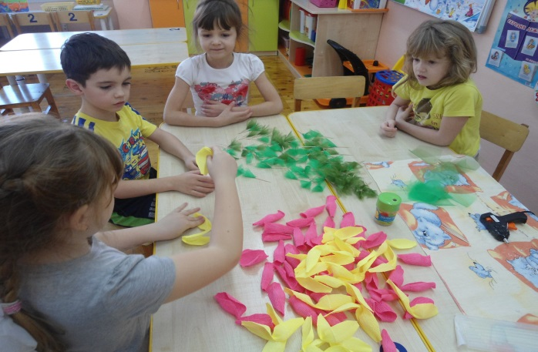
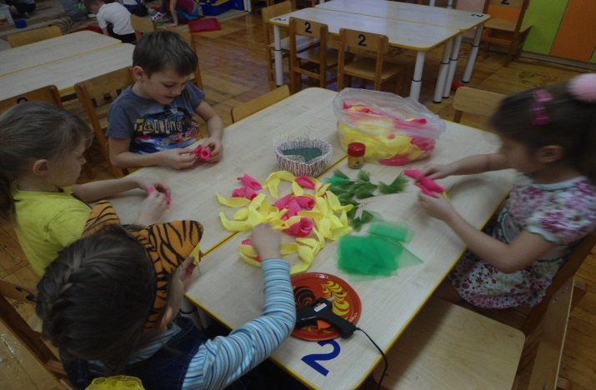
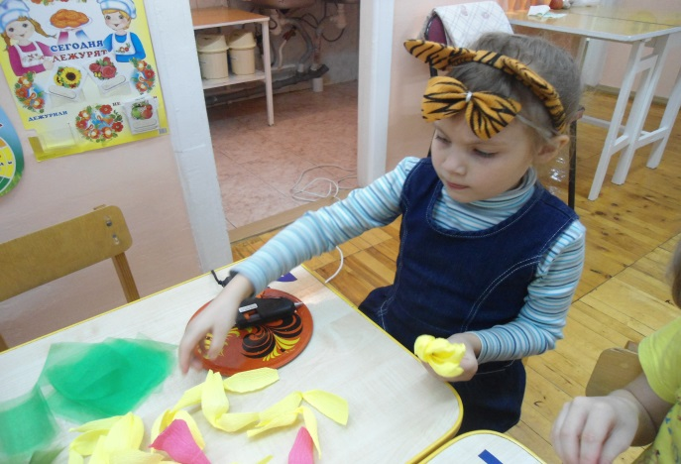
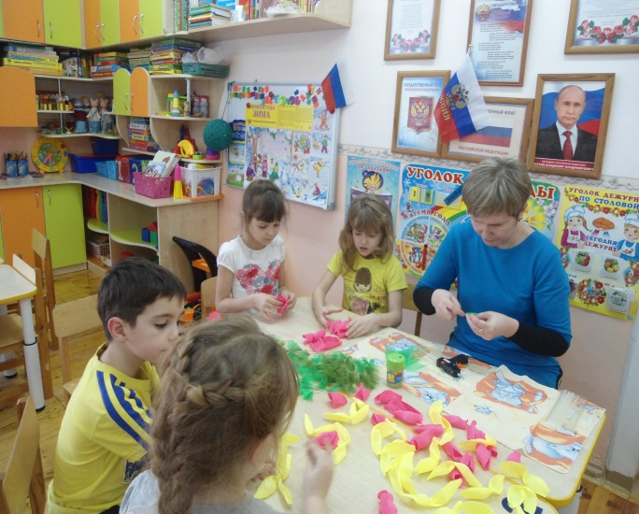
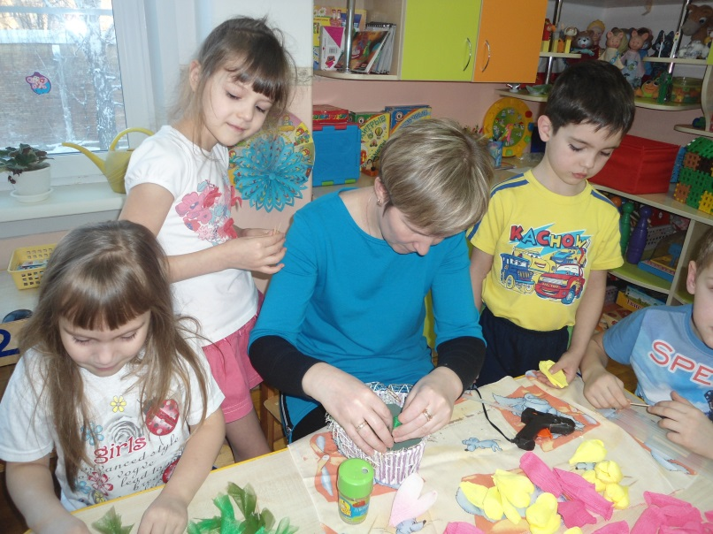
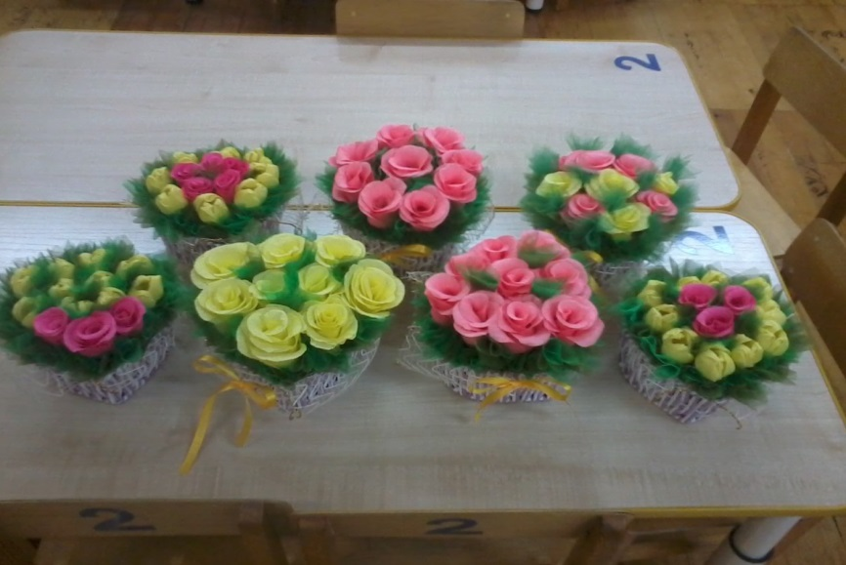
Дарить подарки любим мы И делать их конечно сами! Ведь лучшее - дарить цветы! Своими сделать их руками!

Slide 10
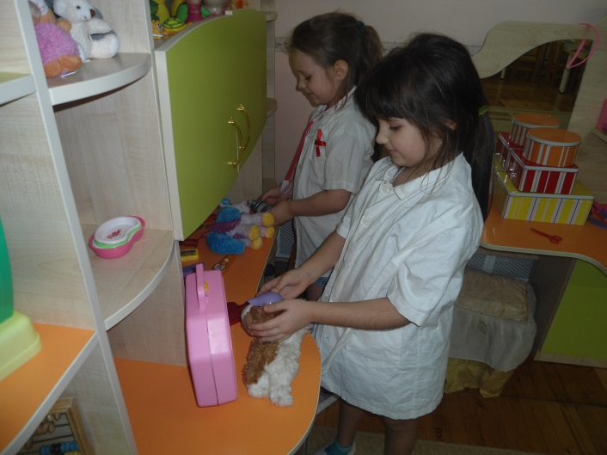
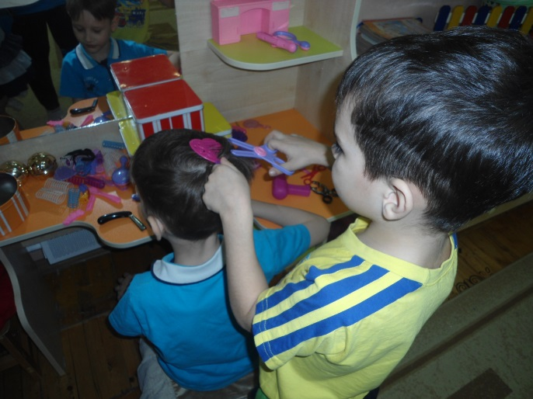
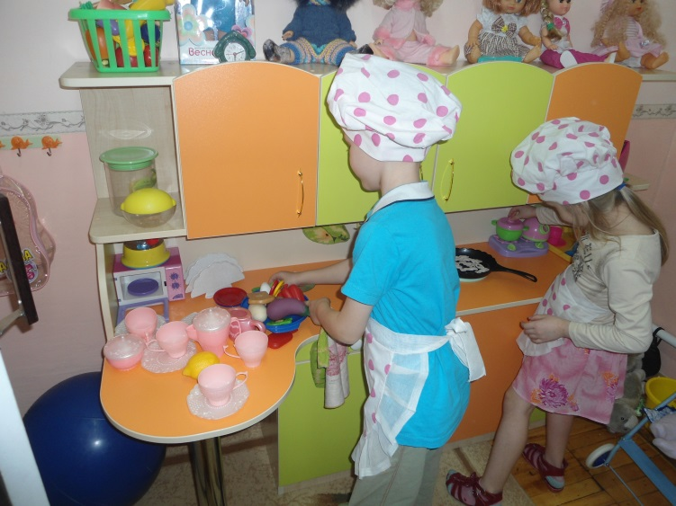
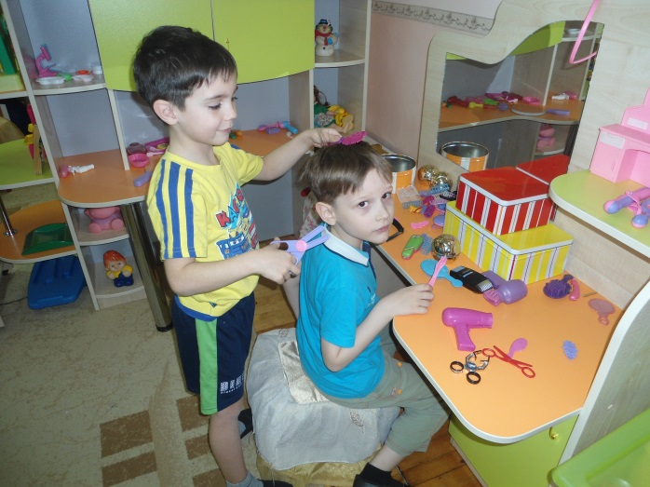
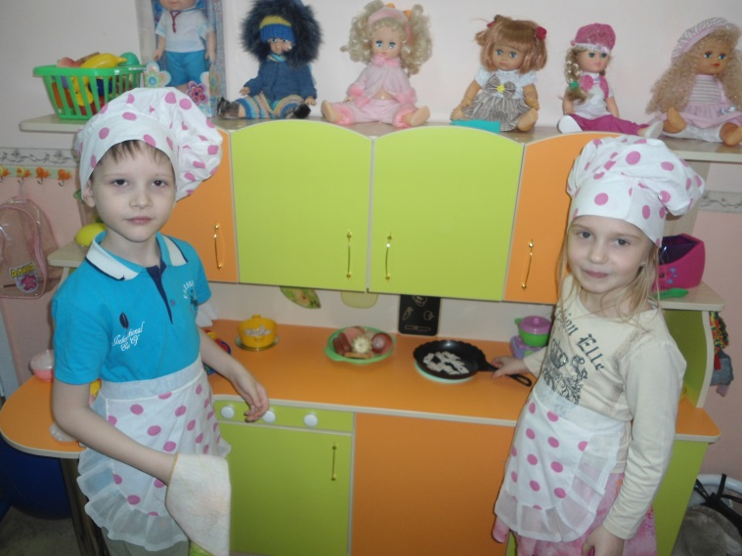
Как хочется лечить зверей И хворост научиться стряпать! Быть парикмахером людей! Всё лучшее от жизни
взять!

Slide 11
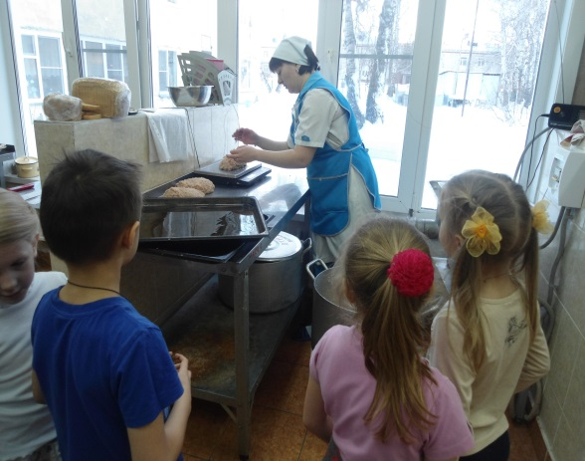
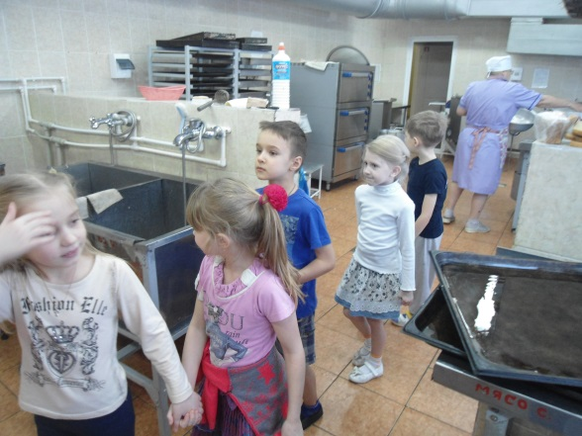
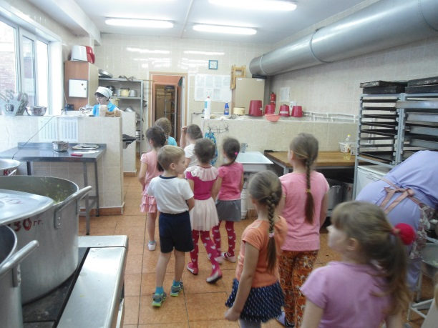
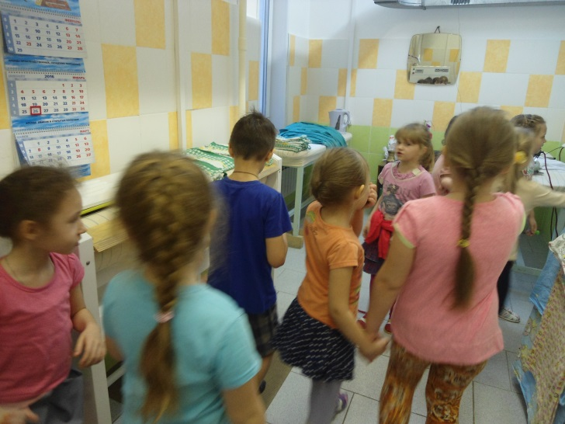
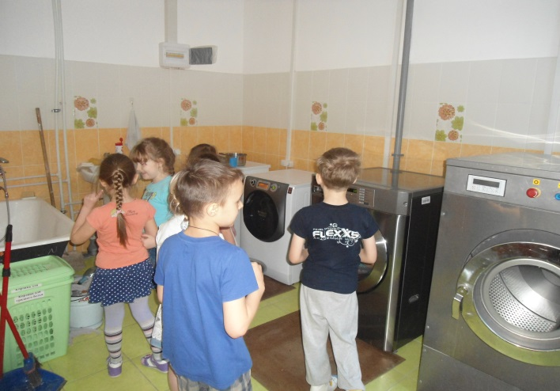
Здесь чисто и уютно, Поглажено бельё! А сколько здесь машинок! Как жалко - не моё!
В столовой пахнет булкой, Котлетой и лапшой! Ой! Аппетит проснулся! Заныл желудок мой!

Slide 12
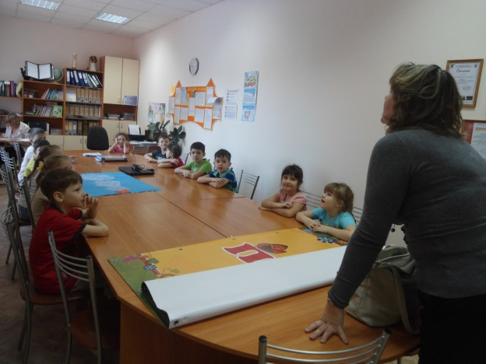
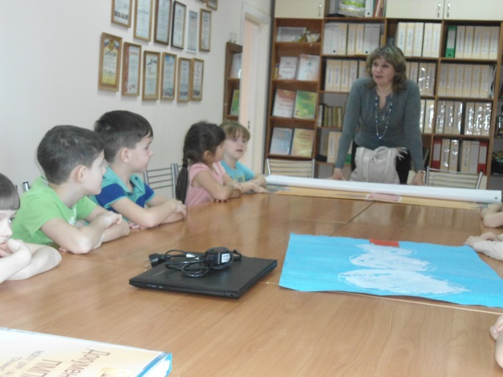
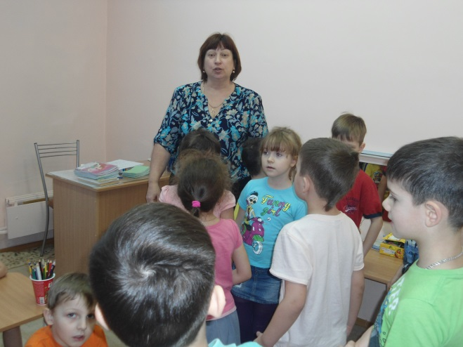
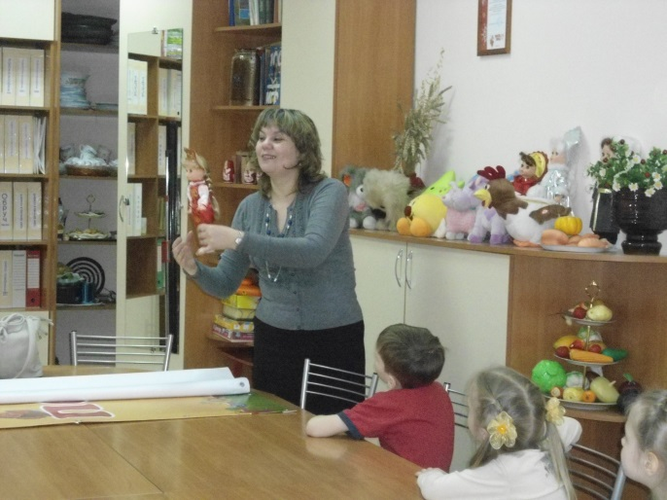
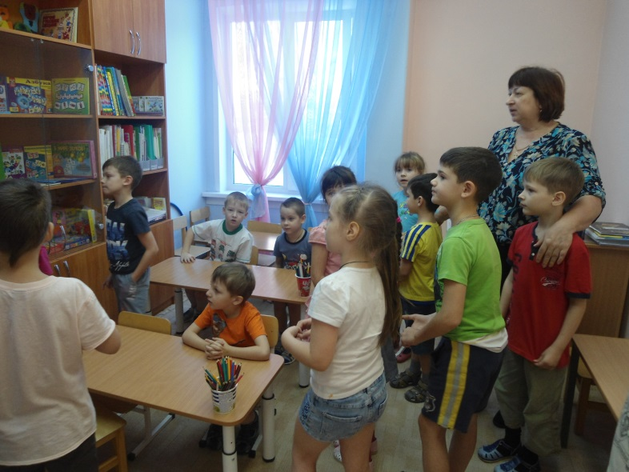
Логопед научит нас Говорить красиво! Без "р", без "ш", без "з" и "с" Получится смешливо!
В пед кабинете как в сказке С героями встретишься здесь! Забудешь печали, начнёшь улыбаться! Жизнь ощущать и мечтам предаваться!

Slide 13
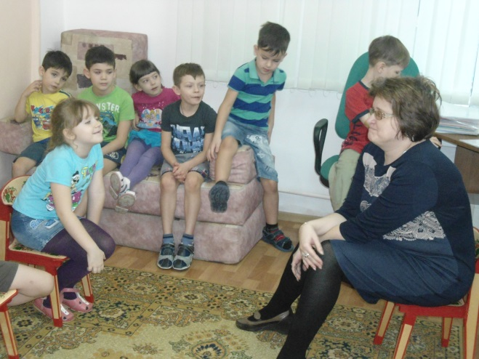
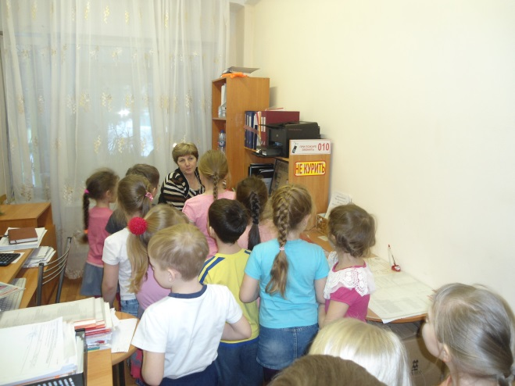
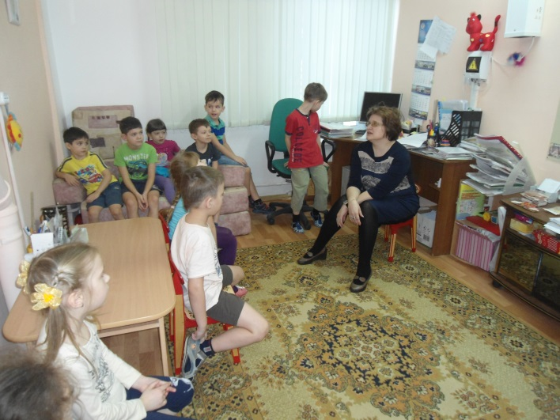
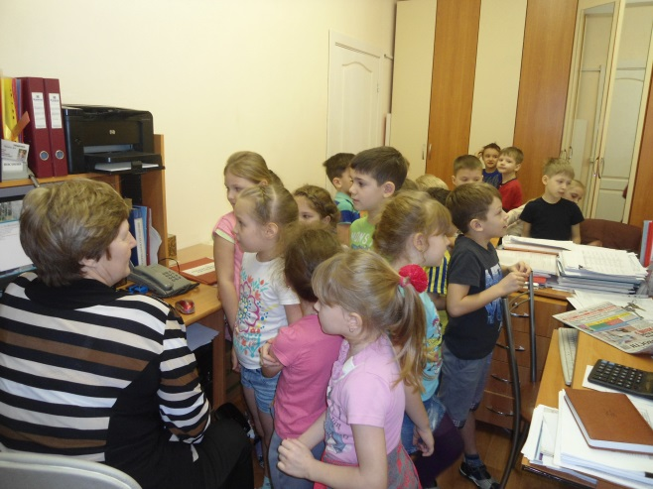
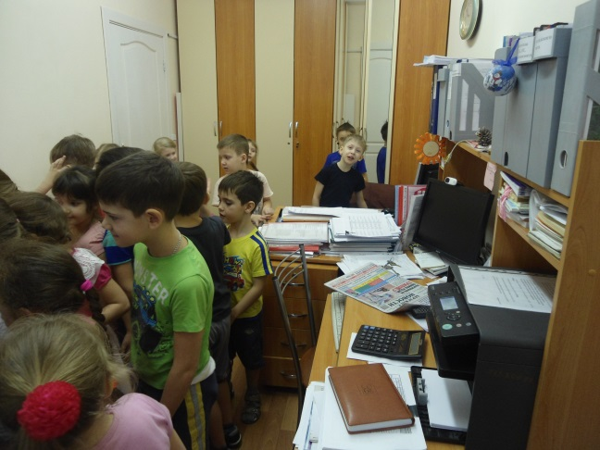
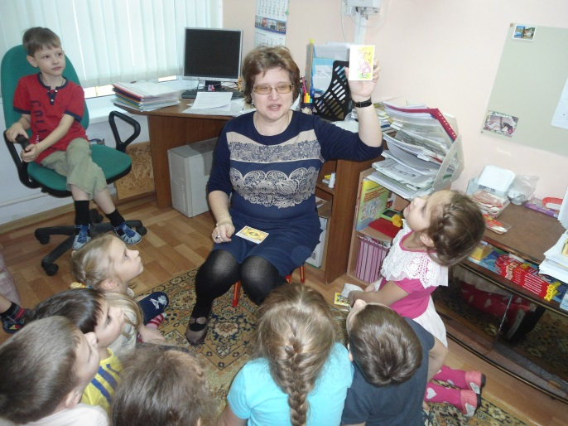
Мы все тихонечко сидим И на психолога глядим . Он знает всё про всех и нас Поможет как вести сейчас!
Счётные машинки, Компьютер и счета! Как же интересно! Мы все хотим сюда!

Slide 14
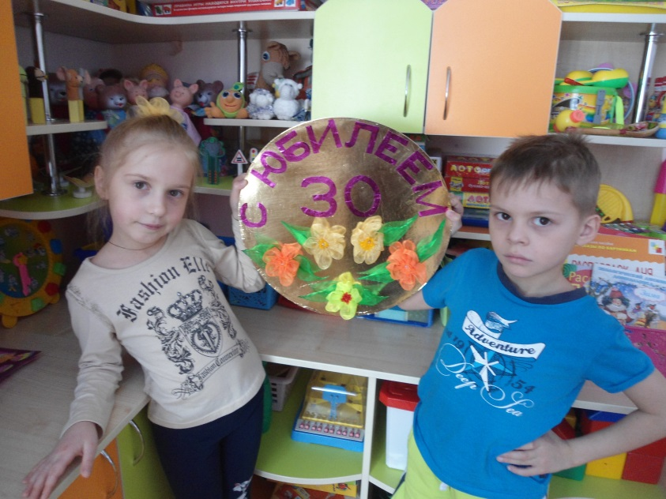
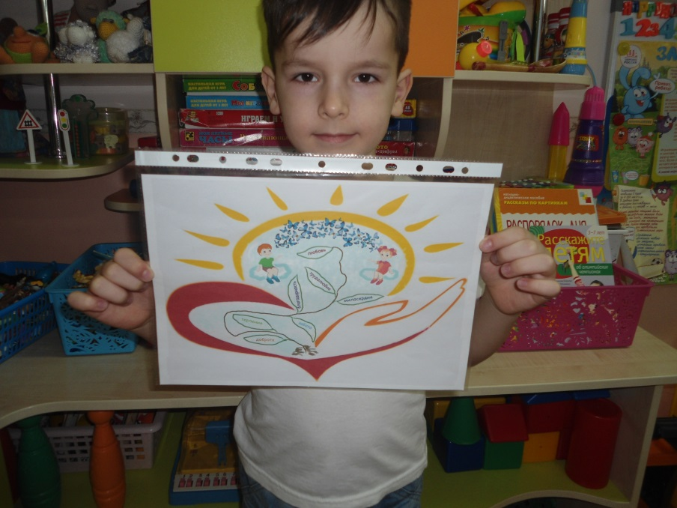
Работа с родителями
30 лет! Любимый садик, Поздравляем мы тебя! Мы с родителями вместе В путь готовы для тебя!
Герб группы

